Slide 1
GerÓnimo stiltOn

Slide 2
Elisabetta Dami
Nacida en 1958 en Milán (Italia).
Es una escritora italiana de literatura juvenil y escribe bajo los seudónimos de Gerónimo Stilton y Tea Stilton.
Es la hija del escritor Piero Dami.
Los libros publicados no mencionan el nombre de Dami como autora , ya que aparecen como obra de Gerónimo Stilton.
Ha publicado más de 233 libros.

Slide 3
Es una serie de libros para niños de 6 a 12 años
Cuadernos de vacaciones de Gerónimo Stilton
Sus libros han sido traducidos a 35 idiomas diferentes
Algunos de sus libros tienen páginas con olores
También tiene una serie de dibujos animados

Slide 4
voy a hablaros de dos de sus libros mÁs famosos.

Slide 5
El laberinto de los sueños
Es posible que haya gente que solo conozca libros en los que el ratón Gerónimo Stilton es el protagonista y está haciendo una autobiografía pero hay otros libros de Gerónimo Stilton donde no sale él.
Os voy a hacer un pequeño resumen:
Trata de una isla remota en los confines del Reino de la Fantasía . Un pueblo poderoso rodeado de misterio, los soñadores , son capaces de hacer realidad los sueños .
Un enemigo cruel quiere doblegar los a su voluntad.
Tres jóvenes caballeros deben luchar para defender la isla.

Slide 6
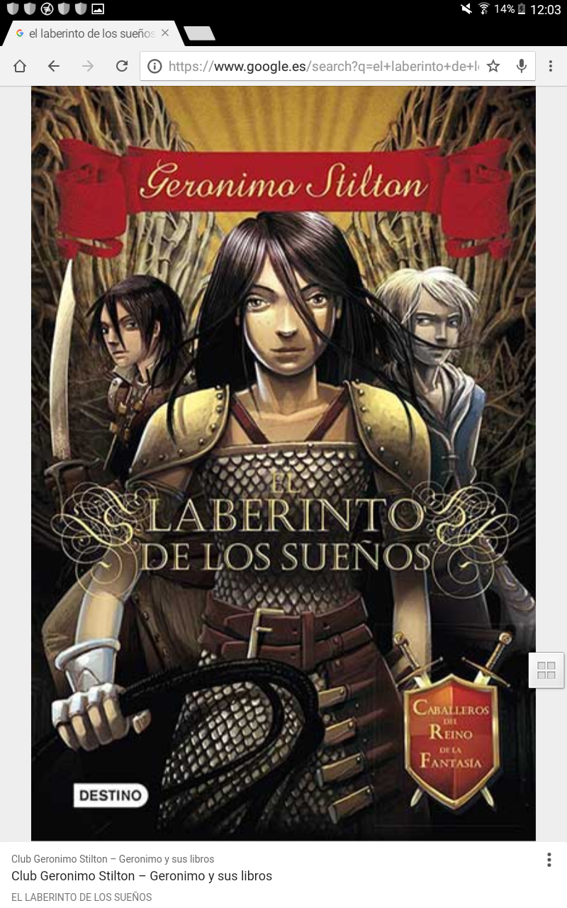

Slide 7
El gran libro del reino de la fantasÍa
Este libro es más conocido.
Tiene en total 577 páginas, es muy largo pero tiene bastantes dibujos.
Este es un pequeño resumen:
Busco los siete tesoros legendarios, están escondidos en lugares misteriosos del Reino de la Fantasía. ¡QUÉ SUPERA VUESTRA IMAGINACION!.

Slide 8
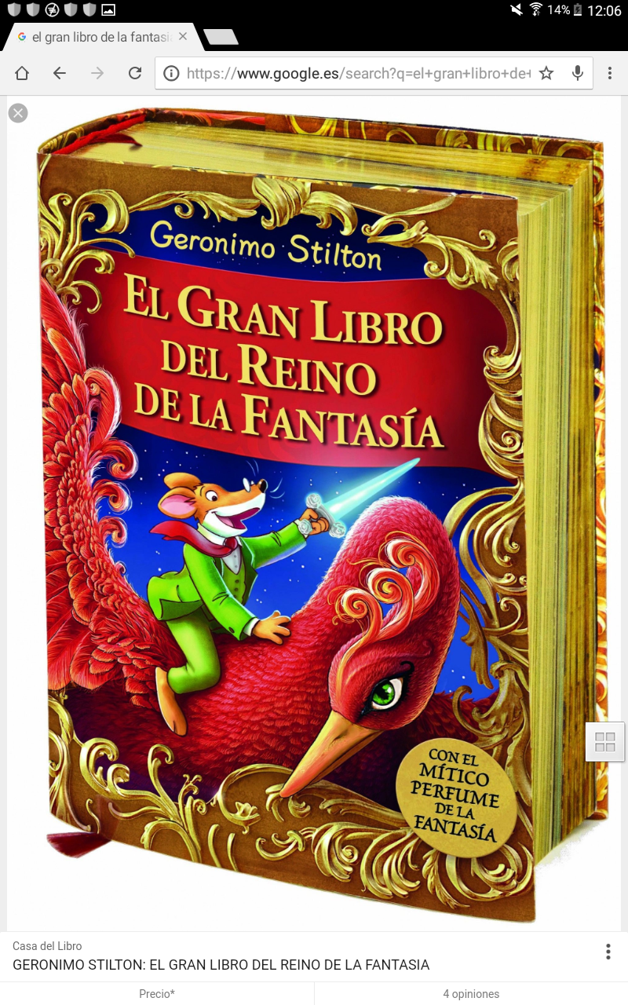

Slide 9
Espero que os haya gustado……. ☺

Slide 10
Páginas web
https://www.google.es/search?q=elisabetta+dami&oq=eli&aqs=chrome.1.69i57j35i39j0j69i60j0j69i60.2740j0j4&client=tablet-android-samsung&sourceid=chrome-
Únete al club http://www.clubgeronimostilton.es/fichaLibro.php?id=181
¿Alguna Pregunta? ;-)

Slide 11
¡FIN!
Mario Giménez- 6ºB

